Slide 1
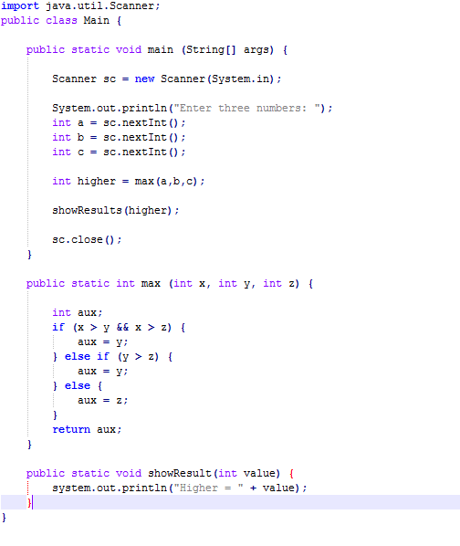
Obs extra:
O tipo da função (no exemplo int ou void, significa o tipo do retorno da função. Se for void (vazio) quer dizer que não terá retorno e sim uma ação
Para criarmos uma função colocamos primeiro o public que indica o escopo da função, depois o static que significa que podemos utilizar este objeto na classe depois, depois colocamos o tipo de retorno da função (se for void, significa que ela não retorna um valor específico e sim um valor vazio, vai retornar uma ação) depois vem o nome da função e entre parêntese vem os argumentos/parâmetros da função, e nos argumentos tenho que especificar seus tipos também.

